Slide 1



CHÀO MỪNG CÁC THẦY CÔ GIÁO
ĐẾN DỰ GIỜ THĂM LỚP
Giáo viên: Dương Khuê

Slide 2




LẤY KẸO CHO ẾCH XANH

Slide 3


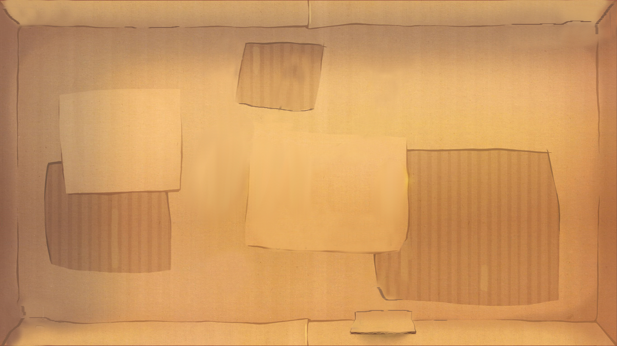



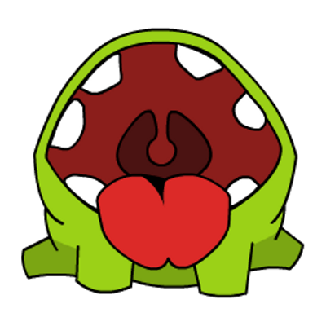

Bắt đầu!
Câu 1: Những từ ngữ nào chỉ hoạt động chăm sóc, bảo vệ cây ?
HẾT GIỜ
A. chặt cây, bẻ cảnh
B. tưới cây, tỉa lá, vun gốc
C. giấm lên cỏ, bẻ cành
D. chặt cây, hái hoa

Slide 4
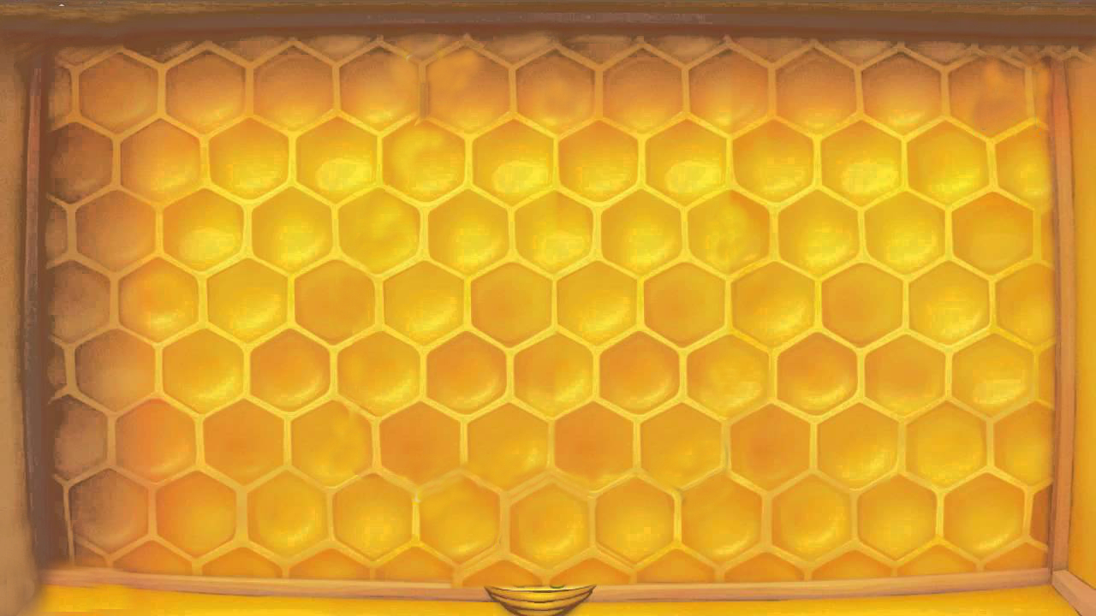
Bắt đầu!
Câu 2: Câu nào dưới đây điền đúng dấu phẩy?
HẾT GIỜ
A. Chích bông là, loài chim xinh đẹp, trong
thế giới các loài chim.
B. Trên cành cây, mấy chú chim chào mào, họa mi hót líu lo.

Slide 5
Bắt đầu!
Câu 3. Những từ ngữ nào chỉ hoạt động phá hoại cây ?
HẾT GIỜ
A. tưới cây, bón phân
B. bắt sâu, nhổ cỏ
C. tỉa lá, vun gốc
D. bẻ cành, hái hoa

Slide 6
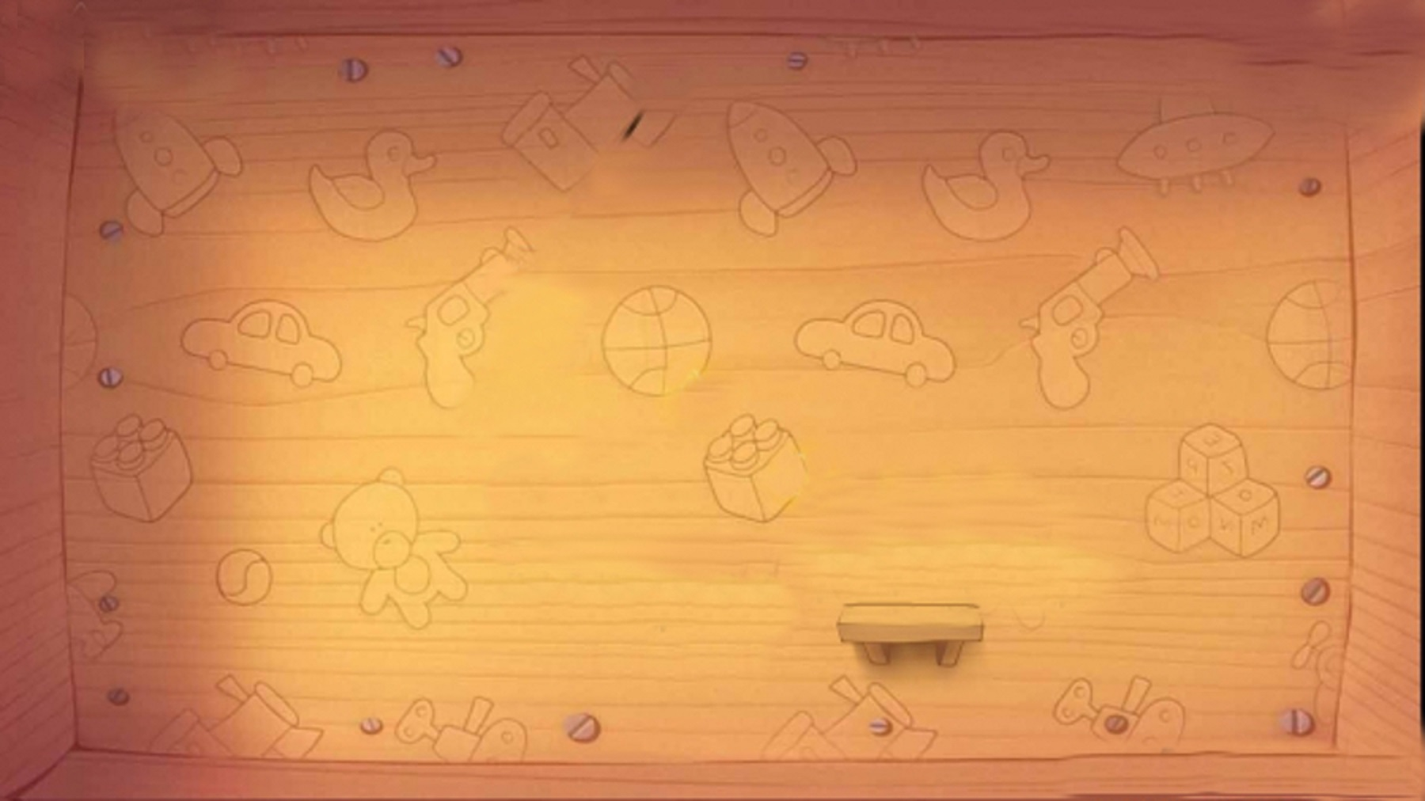
Bắt đầu!
Câu 4. Những từ ngữ nào dưới đây chỉ hành động bảo vệ môi trường?
HẾT GIỜ
A. phân loại rác, nhặt rác, trồng cây.
B. xả rác bừa bãi, chặt phá rừng, đốt nương.

Slide 7

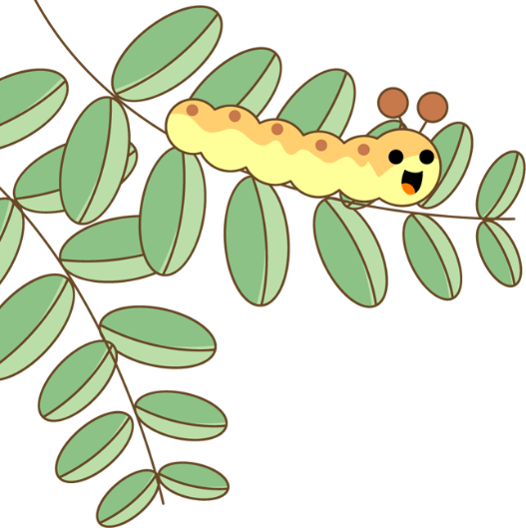
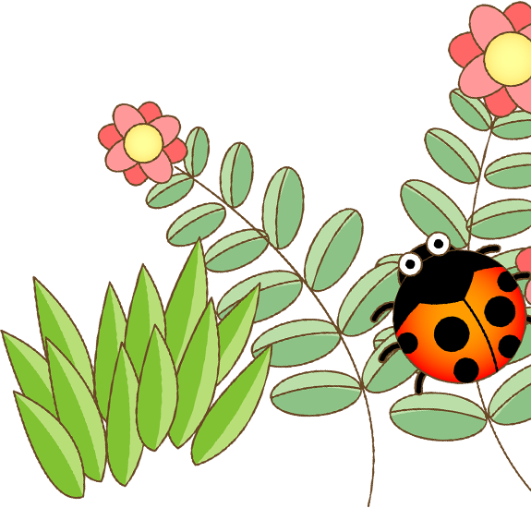





Slide 8
BÀI 16: TẠM BIỆT CÁNH CAM
LUYỆN tập
Mở rộng vốn từ về các loài vật nhỏ bé.
Dấu chấm, dấu chấm hỏi

Slide 9




Yêu cầu cần đạt
Biết tìm từ ngữ chỉ các loài vật nhỏ bé.
Luyện tập sử dụng dấu chấm, dấu chấm hỏi.
Phát triển vốn từ về các loài vật nhỏ bé; luyện tập sử dụng dấu chấm, dấu chấm hỏi.
Rèn kĩ năng nói, viết câu hỏi – đáp.

Slide 10
Yêu cầu cần đạt
Biết tìm từ ngữ chỉ các loài vật nhỏ bé.
Luyện tập sử dụng dấu chấm, dấu chấm hỏi.
Phát triển vốn từ về các loài vật nhỏ bé; luyện tập sử dụng dấu chấm, dấu chấm hỏi.
Rèn kĩ năng nói, viết câu hỏi – đáp.

Slide 11

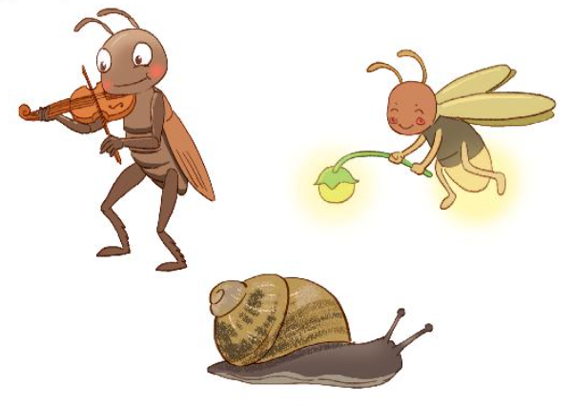

1. Tìm từ ngữ chỉ loài vật trong đoạn sau:
Rền rĩ kéo đàn
Đúng là anh dế
Suốt đời chậm trễ
Là họ nhà sên
Đêm thắp đèn lên
Là cô đom đóm
(Vè loài vật)
rền rĩ: (kêu la, than khóc) dai dẳng và sầu thảm

Slide 12
1. Tìm từ ngữ chỉ loài vật trong đoạn sau:
Rền rĩ kéo đàn
Đúng là anh dế
Suốt đời chậm trễ
Là họ nhà sên
Đêm thắp đèn lên
Là cô đom đóm
(Vè loài vật)

Slide 13
1. Tìm từ ngữ chỉ loài vật trong đoạn sau:
Rền rĩ kéo đàn
Đúng là anh dế
Suốt đời chậm trễ
Là họ nhà sên
Đêm thắp đèn lên
Là cô đom đóm
(Vè loài vật)

Slide 14
2. Kết hợp từ ngữ ở cột A với từ ngữ ở cột B để tạo câu.
A
B
Ve sầu
báo mùa hè tới.
Ong
bắt sâu cho lá.
Chim sâu
làm ra mật ngọt.

Slide 15
2. Kết hợp từ ngữ ở cột A với từ ngữ ở cột B để tạo câu.
A
B
Ve sầu
báo mùa hè tới.
Ong
bắt sâu cho lá.
Chim sâu
làm ra mật ngọt.

Slide 16
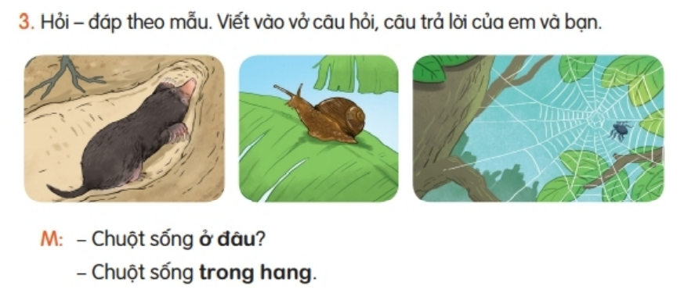
3. Hỏi – đáp theo mẫu. Viết vào vở câu hỏi,
câu trả lời của em và bạn
M: - Chuột sống ở đâu?
- Chuột sống trong hang.
ở đâu?
trong hang.

Slide 17


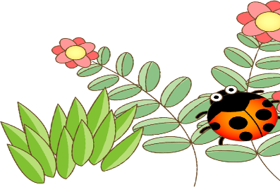
3. Hỏi – đáp theo mẫu. Viết vào vở câu hỏi, câu trả lời
của em và bạn
M: - Chuột sống ở đâu?
- Chuột sống trong hang.

Slide 18

Thứ sáu, wgày 18 – 3 - 2022
Tiếng Việt
Mở rộng vốn từ về các loài vật nhỏ bé.
Dấu chấm, dấu chấm hỏi
Bài 3: (66)
- Chuột sống ở đâu ?
- Chuột sống trong hang.

